Slide 1
Git使い方講座 （基礎＋α）
副部長 スパゲッティ

Slide 2
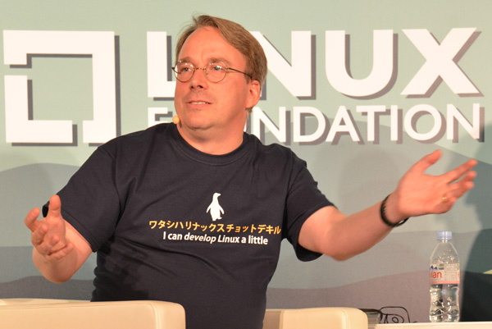
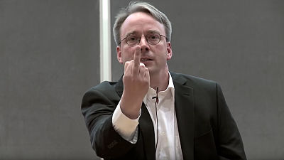
gitの歴史（作った人）
gitとLinux作った人
リーナスおじさん

Slide 3

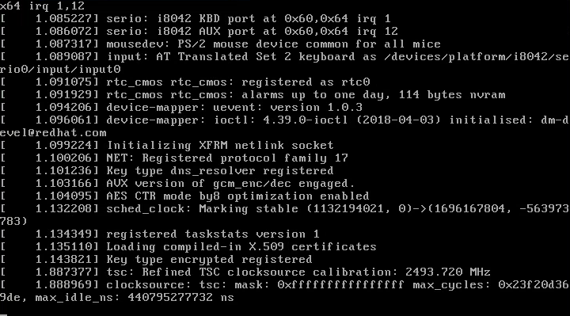
gitの歴史（作った目的）
ペンギン（linuxカーネル）のためにリーナスおじさんが作った

Slide 4
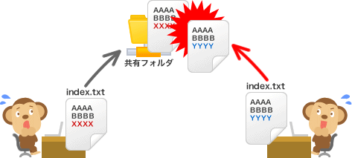
Gitの概要①
・お勧めする人
動かないファイルを編集前の動く状態に戻したい人
チームで共有しているファイルで、
二人で同時に編集してしまったために、先に編集した人の変更内容を消してしまった人
時空は越えられないけど、ファイルの時空だけでも管理したい人

Slide 5
git概要②
gitでは、ファイルの状態を好きなときに更新履歴として保存一度編集したファイルを過去の状態に戻したり、編集箇所の差を表示したりすることができます。
他人の編集した最新ファイルを上書きしようとすると、サーバにアップロードした時に警告が出ます。
知らず知らずのうちに他人の編集内容を上書きしてしまうといった失敗は故意にやらない限り起こりません。

Slide 6

Git概要③
リポジトリとは、ファイルやディレクトリの状態を記録する場所です。

Slide 7
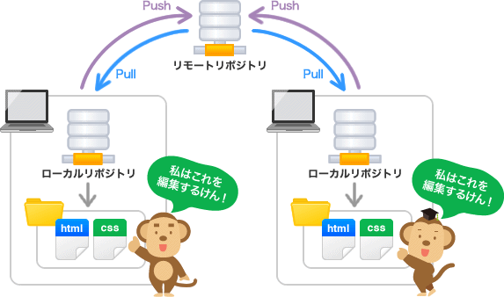
Git概要④
リモートリポジトリ
専用のサーバに配置して複数人で共有するためのリポジトリです。
ローカルリポジトリ
自分の手元のマシン上に配置するリポジトリです。

Slide 8
git実践演習①（必要なもの）
やる気
git
（↑クライアントPCがサーバーにファイルをup,downするために使うsoft）
エディタandターミナル（vscode推奨）
バージョン管理したいファイル

Slide 9
Git実践演習②（コマンド-初期設定編）
githubにリモートリポジトリを作成する
git bashでリモートに登録したいディレクトリに移動、git initコマンド実行

Slide 10
Git実践演習③（コマンド-通常利用時編）
Initしたらローカルのリポジトリを変更してみましょう。
ローカルのリポジトリ変更をステージングする
git add 変更したファイル名（.で全指定）

Slide 11
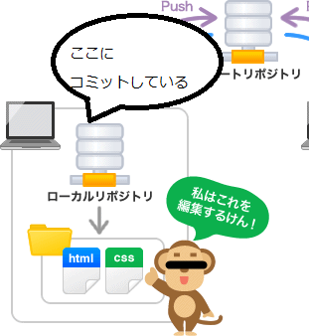
git実践演習④
コミットする（ローカルのリポジトリに登録）
git commit –m コミットメッセージ

Slide 12
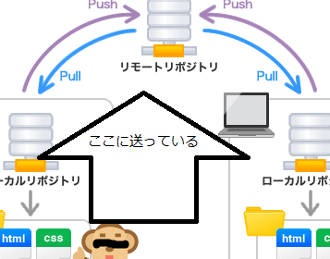
git実践演習⑤
最後にローカルリポジトリからリモートリポジトリにデータを送る
git push origin master （masterはデフォルトブランチ）

Slide 13
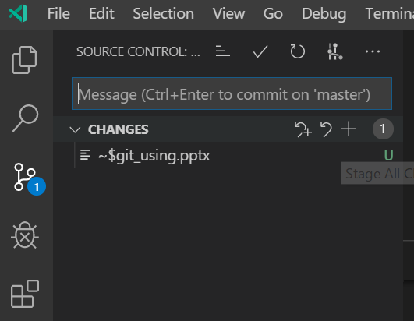
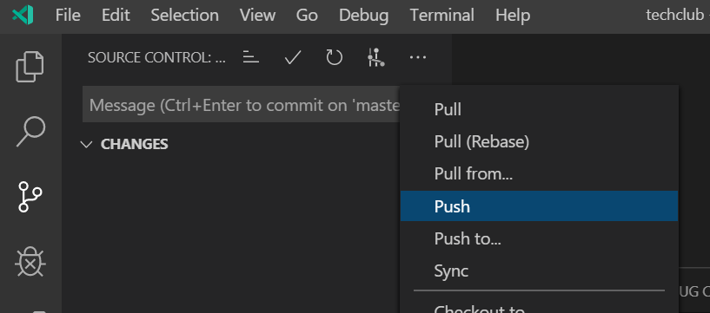
git vscode編
３
４
２
１
５
１，ステージング
２，３ コミット
４，５ プッシュ

